Slide 1
离散数学概论

Slide 2
数学是什么？
数学是一门研究数量、结构、空间和变化等抽象概念的学科，它通过逻辑推理和符号系统来揭示规律、建立模型，并解决实际或理论问题。数学不仅是科学的基础工具，也是一种独特的思维方式和语言体系。
数学的本质与特征、、抽象性与普遍性、、数学通过从具体事物中剥离非本质特征，提炼出普遍规律。例如，数字“2”可以代表两只猫、两个苹果，甚至抽象的维度；几何中的点、线、面则是对现实形状的简化。逻辑性与严谨性、、数学依赖严格的公理系统（如欧几里得几何的五条公设）和逻辑推导。每个结论都需通过证明（如代数推导、几何证明）来保证其正确性。创造性与美学、、数学充满创造：新定理、新理论的发现往往需要直觉和想象力。例如，非欧几何打破了传统几何的直觉框架，复数的引入则扩展了数学的应用边界。数学的美体现在简洁性（如欧拉公式）、对称性（如分形）和深刻性（如质数分布规律）。数学的分支与内容、、基础数学 包括算术、代数、几何、三角学，研究数、方程、图形的基本性质。现代数学、、分析：微积分、微分方程，研究变化与极限（如牛顿力学中的运动描述）。代数：群论、环论、域论，研究结构与对称性（如密码学中的公钥加密）。几何与拓扑：微分几何、代数几何，研究空间与形状的变形（如广义相对论中的时空弯曲）。数论：研究整数性质，如质数分布（与密码学、计算机科学相关）。、、应用数学 统计学、运筹学、数学建模，将数学工具应用于物理、生物、经济等领域。
数学的核心方法、、公理化方法 从少数公理出发，通过逻辑推导构建整个理论体系。例如，集合论是现代数学的基础。模型化与抽象 将现实问题转化为数学模型（如用微分方程模拟人口增长），再通过分析得到预测或解决方案。证明与反例 数学结论必须通过严密证明（如用数学归纳法），而反例则能推翻错误猜想（如反例证明某些方程无解）。
数学的哲学视角、、不同学者对数学本质有不同的理解：、、柏拉图主义：认为数学对象（如质数）是独立存在的抽象实体。形式主义：将数学视为符号游戏，关注逻辑规则而非意义（如希尔伯特的公理系统）。直觉主义：强调数学是人类心智的构造，拒绝非构造性证明（如排中律的应用限制）。
数学的意义与应用、、科学与工程的基石 物理学中的麦克斯韦方程、爱因斯坦场方程；工程学中的结构力学分析；计算机科学中的算法设计等，均依赖数学工具。技术与社会的推动力、、密码学：椭圆曲线加密保障网络安全。金融学：布莱克-斯科尔斯模型用于期权定价。人工智能：线性代数和概率论支撑机器学习算法。
日常生活中的数学 从导航中的三角定位到购物中的优化选择，数学无处不在。数学的开放性、、数学充满未解之谜，如：黎曼猜想：关于质数分布的猜想，悬赏百万美元。P vs NP问题：算法复杂性的核心问题。、、拓扑学中的庞加莱猜想（已解决）：揭示三维空间的结构特性。
总结、、、数学不仅是解题的工具箱，更是人类探索世界规律的语言。它通过抽象、逻辑和创造，连接理论与应用，推动科学进步与技术创新。无论是理解宇宙的运行，还是设计智能系统，数学始终是贯穿其中的核心力量。

Slide 3
数学是什么？ 数学有哪些门类？
代数：研究数学的基本结构，包括群、环、域等抽象代数结构。
几何：研究形状、空间和图形的数学分支。这包括欧几里得几何、解析几何、微分几何等。
分析：研究数学中的无穷和极限的理论，包括实分析、复分析、测度论等。
概率论与数理统计：研究随机现象的数学分支，包括概率论、统计学、随机过程等。
微积分：研究变化率和积分（面积）的数学分支，包括微分学和积分学。
拓扑学：研究空间和形状的数学分支，包括点集拓扑和代数拓扑。
线性代数：研究线性空间和线性变换的数学分支。
离散数学：研究离散对象（如集合、图、树等）的数学分支，包括组合数学、图论、离散概率论等。
应用数学：将数学应用于其他领域，如物理、工程、经济等。这包括数值分析、控制论、计算物理等。
数论：研究整数的数学分支，包括初等数论、解析数论和代数数论等。

Slide 4
离散数学是什么？
离散数学是数学的一个重要分支，专注于离散对象的研究，即由独立、分立的个体组成的结构，而不是连续变化的数量。它与连续数学（如微积分、线性代数等处理连续变化的领域）形成鲜明对比。
离散数学的主要特点\\\研究对象为“分立”的个体\\例如：整数（而非实数）、集合、图、逻辑命题等。\\对比：微积分研究的实数是“连续”的，可以无限细分（比如时间、温度的变化）。
解决“有限或可数”的问题\\例如：计数问题（排列组合）、有限状态的系统、网络结构等。
离散数学的核心内容\\集合论（Set Theory）研究集合的定义、操作（并集、交集、笛卡尔积等）和关系，是数学的基础工具。\\逻辑（Logic）分析命题和谓词的逻辑结构，用于推理和证明，是编程语言和人工智能的基础。\图论（Graph Theory）研究由节点和边组成的图结构，用于建模网络（如社交网络、电路设计）和路径优化问题（如最短路径算法）。\\组合数学（Combinatorics）涉及计数方法（如排列组合、组合优化），解决“有多少种可能”或“如何最优分配”的问题。\\数论（Number Theory）研究整数的性质（如质数、同余），是密码学的核心基础。\\代数结构（如布尔代数、群论）提供抽象的代数工具，用于计算机科学中的编码、错误检测等。\\形式语言与自动机理论描述编程语言的语法、编译原理中的语法分析，以及计算的边界（如图灵机）。
离散数学的应用
计算机科学\\算法设计：图论用于网络路由（如Dijkstra算法），组合数学用于优化算法效率。数据结构：树、图等离散结构是数据存储和检索的基础。密码学：数论用于RSA加密算法，确保数据安全。编程语言：逻辑和形式语言理论用于语法定义与编译器设计。工程与网络\\网络拓扑设计（如数据中心的连接方式）、电路设计（布尔逻辑）、任务调度优化等。人工智能\\逻辑推理（如专家系统）、离散优化（如机器学习中的分类问题）。经济与社会\\有限资源分配、游戏理论中的离散策略分析。
为什么离散数学重要？计算机科学的“数学语言”：几乎所有计算机科学的核心问题（如算法复杂度、数据加密、分布式系统）都依赖离散数学。解决问题的通用框架：例如，将复杂问题抽象为图论中的最短路径、匹配问题等。培养抽象思维：通过离散结构的学习，提升建模、证明和逻辑推理能力。
简单例子\\\连续 vs 离散：连续问题：计算一个球从10米高掉落的轨迹（微积分）。离散问题：计算从10个球中选3个的组合数（组合数学）。实际应用：社交网络（图论）中的好友推荐算法。网络安全（数论）中的密码生成。
总结\\\\离散数学是计算机科学和现代工程的基石，它通过研究离散的结构和关系，为解决现实中的分立问题提供理论工具。无论是设计高效的算法，还是确保网络安全，离散数学都是不可或缺的基础。

Slide 5
离散数学是什么？ 离散数学有哪些门类？
集合论：集合及运算、二元关系与函数、自然数及自然数集、集合的基数
数论：专门研究整数的纯数学的分支
经典概率论：研究随机现象数量规律的数学分支，是一门研究事情发生的可能性的学问。但是最初概率论的起源与赌博问题有关
图论：图的基本概念、欧拉图与哈密顿图、树、图的矩阵表示、平面图、图着色、支配集、覆盖集、独立集与匹配、带权图及其应用
组合数学：组合存在性定理、基本的计数公式、组合计数方法、组合计数定理
数理逻辑：命题逻辑、一阶谓词演算、消解原理
代数结构：代数系统的基本概念、半群与独异点、群、环与域、格与布尔代数
计算模型：计算机能够执行许多任务. 提出一个任务后就存在两个问题：第一，它能否由计算机来完成？若能算就会问第二个问题，怎么执行这个任务？计算模型就是用来帮助回答这两个问题的，包括：文法、有限状态机和图灵机模型

Slide 6
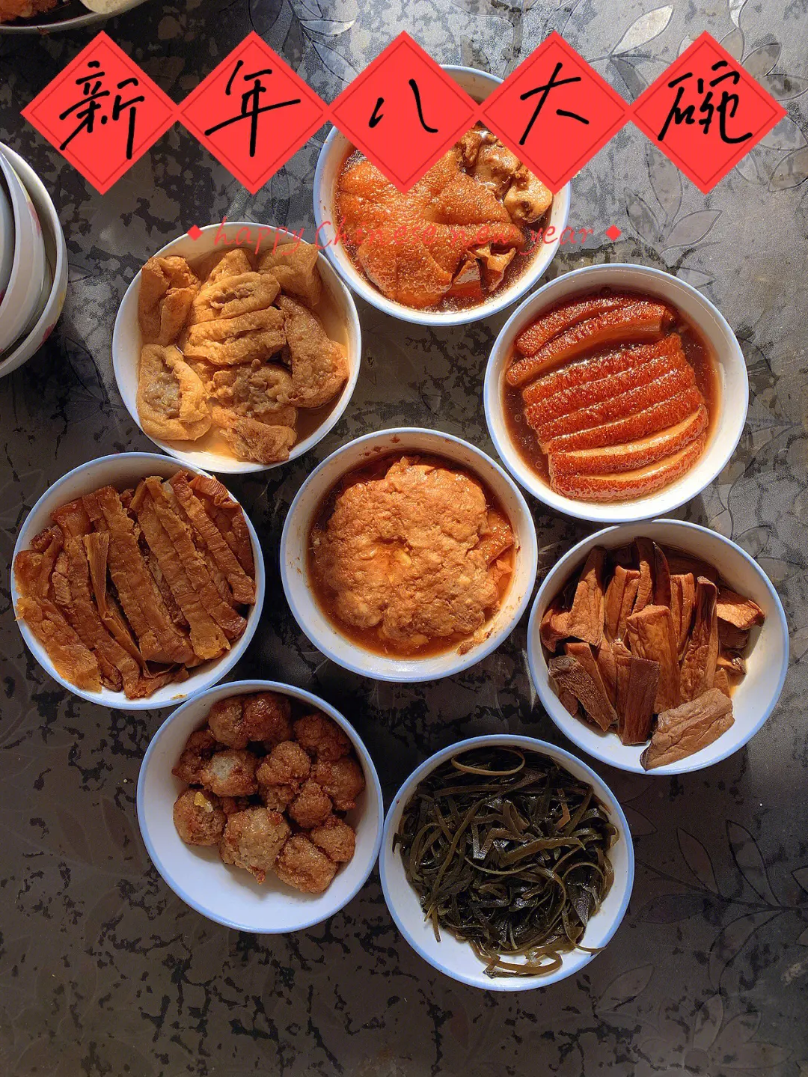
离散数学八大块
数论
图论
数理逻辑
概率论
集合论
组合数学
计算模型
代数结构

Slide 7
离散数学的核心价值
数理逻辑：
模糊问题的形式化能力的基础
数学证明的逻辑基础
数学证明大量应用于问题求解之中
集合论：
动态集合数据类型的基本数学模型
几乎所有离散数学模型的基础
某种意义上，离散数学结构名字的来源
图论：
表达离散成分及其(逻辑)关联的强大的数学模型
问题求解中最常见的数学模型
算法设计中最常面对的数学模型
近世代数：
从运算到结构到系统，从系统（结构）的观点探究数学模型的特性和行为
在计算机科学中几乎无处不在：ADT，自动机，编码，密码学，……
数学的美，也是离散数学承载的潜移默化

Slide 8
为什么要学习离散数学？

Slide 9

如何学习离散数学？
听10遍不如亲自看1遍
看10遍不如亲自讲1遍
讲10遍不如亲自做1遍
以解题为目的
以深度为优先
以启发为手段
经典教材摘选
同学课前自学
课程讲义
自学材料(教材)
学习能力
解题能力
研讨内容
编程训练
教师选题
同学讲解
围绕内容
选编题目
课外作业
教材中的习题为主
覆盖全部学习内容
Notes:
这种结构模型绝非985,211高校才能采纳

Slide 10

北京大学团队：屈婉玲，曹永知等编著

